Slide 1



Projet web
Création d'un Générateur de CV
Élaboré par:
Ben Brahim Salma
Khemiri Asma

Slide 2

Bienvenue à tous

Slide 3
1
Introduction
2
Architecture MVC
plan
3
Partie Logicielle
4
les fonctionnalités de CVMaker
5
les interfaces de notre CVMaker
6
Conclusion

Slide 4
Introduction
L'essor de la technologie a radicalement transformé la façon dont nous recherchons
et trouvons des emplois.
Dans ce contexte en constante évolution, la création d'un CV (Curriculum Vitae) est une étape cruciale pour toute personne cherchant à entrer sur le marché du travail ou à progresser dans sa carrière.
-> C'est dans cette optique qu'a émergé l'idée de développer un “CV Maker”, un outil conçu pour simplifier et rationaliser le processus de création de CV.
1

Slide 5
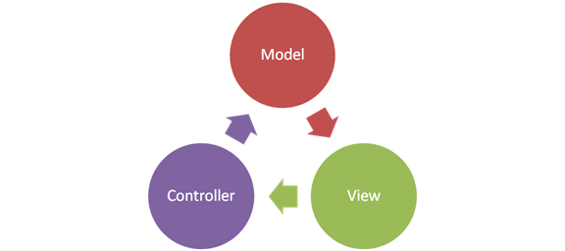
Pourquoi utiliser l'architecture MVC ?
MVC : Modèle - Vue -Contrôleur:
L’architecture MVC sépare la logique du code en trois parties:
trois ensembles de fichiers.
L’architecture MVC offre une structure flexible et robuste pour le développement d'applications web.
L’architecture MVC rend le code plus facile à mettre à jour et permet d’organiser le travail en 3 parties.
2

Slide 6
L’ architecture MVC
model
controller
View
C’est la partie qui concerne
la gestion de données de notre site.
Il propose des fonctions qui sont susceptibles de traiter
les données
Le contrôleur agit comme
un intermédiaire entre le modèle et la vue, il gère les interactions et le flux de l'application.
La vue contient la présentaion
de l’interface graphique
3

Slide 7
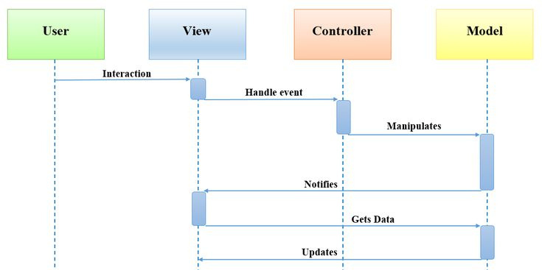
le diagramme de séquence de l’architecture MVC
4

Slide 8
Notre architecture MVC
MODEL
Dans le repertoire de modele, nous avons défini une classe appelée “CV” qui englobe tous les attributs ainsi que les méthodes nécessaires pour l'encapsulation des données, notamment un constructeur, des accesseurs (getters) et des mutateurs (setters).
3

Slide 9
Notre architecture MVC
CONTROLLER
Dans le répertoire du contrôleur, un fichier nommé “cv.php” a été créé. Ce fichier renferme une classe nommée “CVController” qui est chargée de toutes les opérations de création, lecture, mise à jour et suppression (CRUD) relatives à la gestion du CV. Pour accéder aux attributs de la classe CV, nous importons le fichier correspondant à notre modèle.
4

Slide 10
Notre architecture MVC
VIEW
Le répertoire de vue contient plusieurs fichiers liés aux interfaces de notre CV Maker, tels que "cvTemplate.php", qui comprend le modèle de notre CV ainsi que les styles CSS. Il contient également les interfaces "home.html", "loginForm.php" et "signupForm.php"..
Il existe également d'autres fichiers PHP tels que "cv_list", "cv_update" et "cv_delete"..qui sont liés à nos interfaces.
.
5

Slide 11
VIEW
les fonctionnalités de notre génerateur de CV
Gérer vos CV n'a jama﻿is été aussi simple !
Voici les principales fonctionnalités de notre site de générateur de CV :
Création de CV en ligne
Interface intuitive et facile à utiliser
Ajout et modification de vos informations personnelles, professionnelles et scolaires
Téléchargement de votre CV en format PDF
6

Slide 12
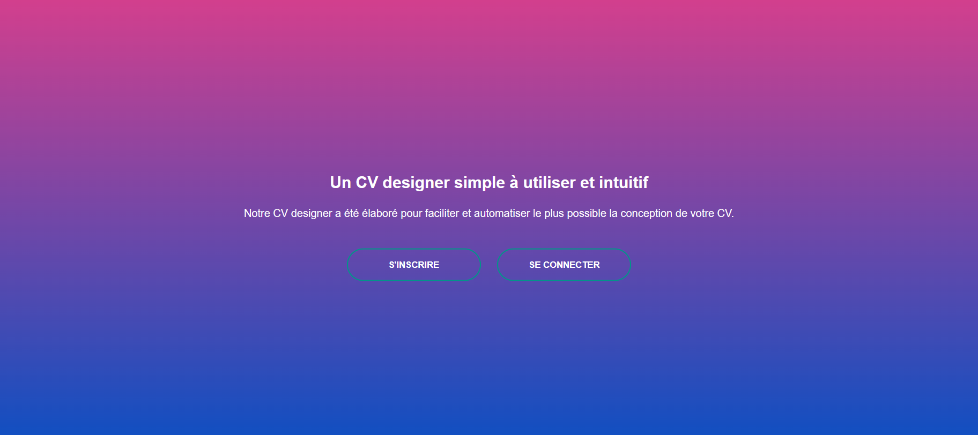
VIEW
les interfaces de notre génerateur de CV:
7

Slide 13
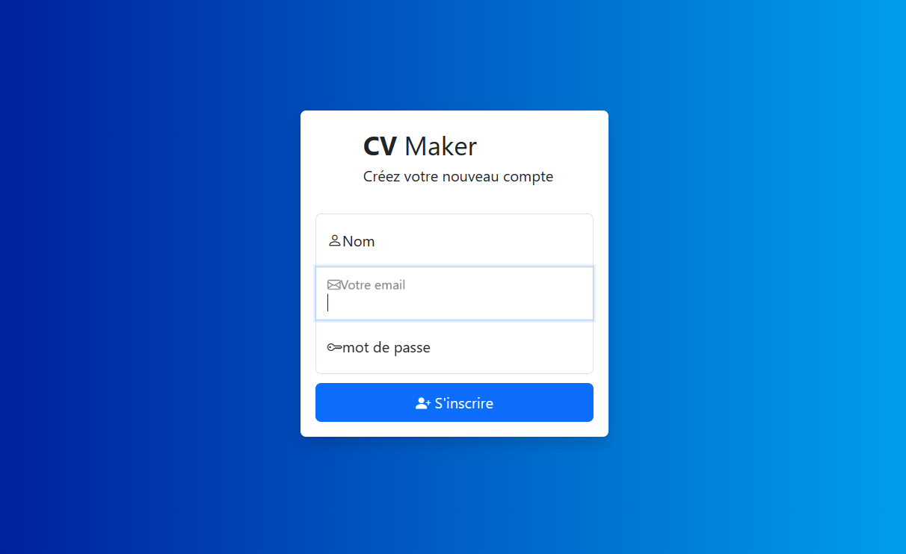
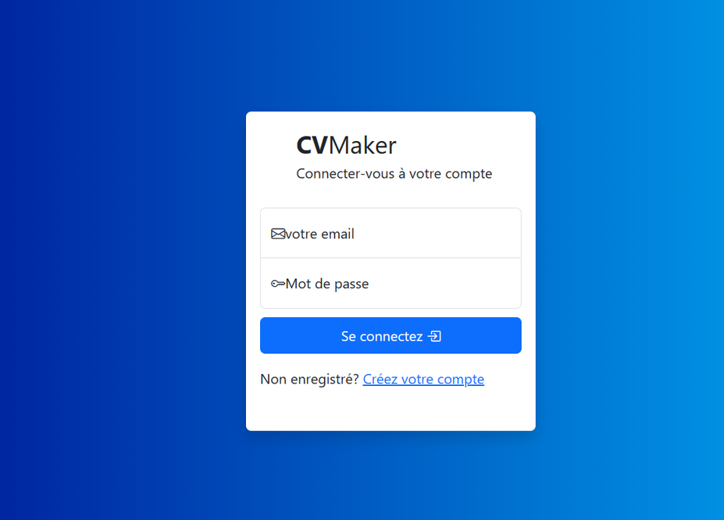
VIEW
les interfaces de notre génerateur de CV:
8

Slide 14
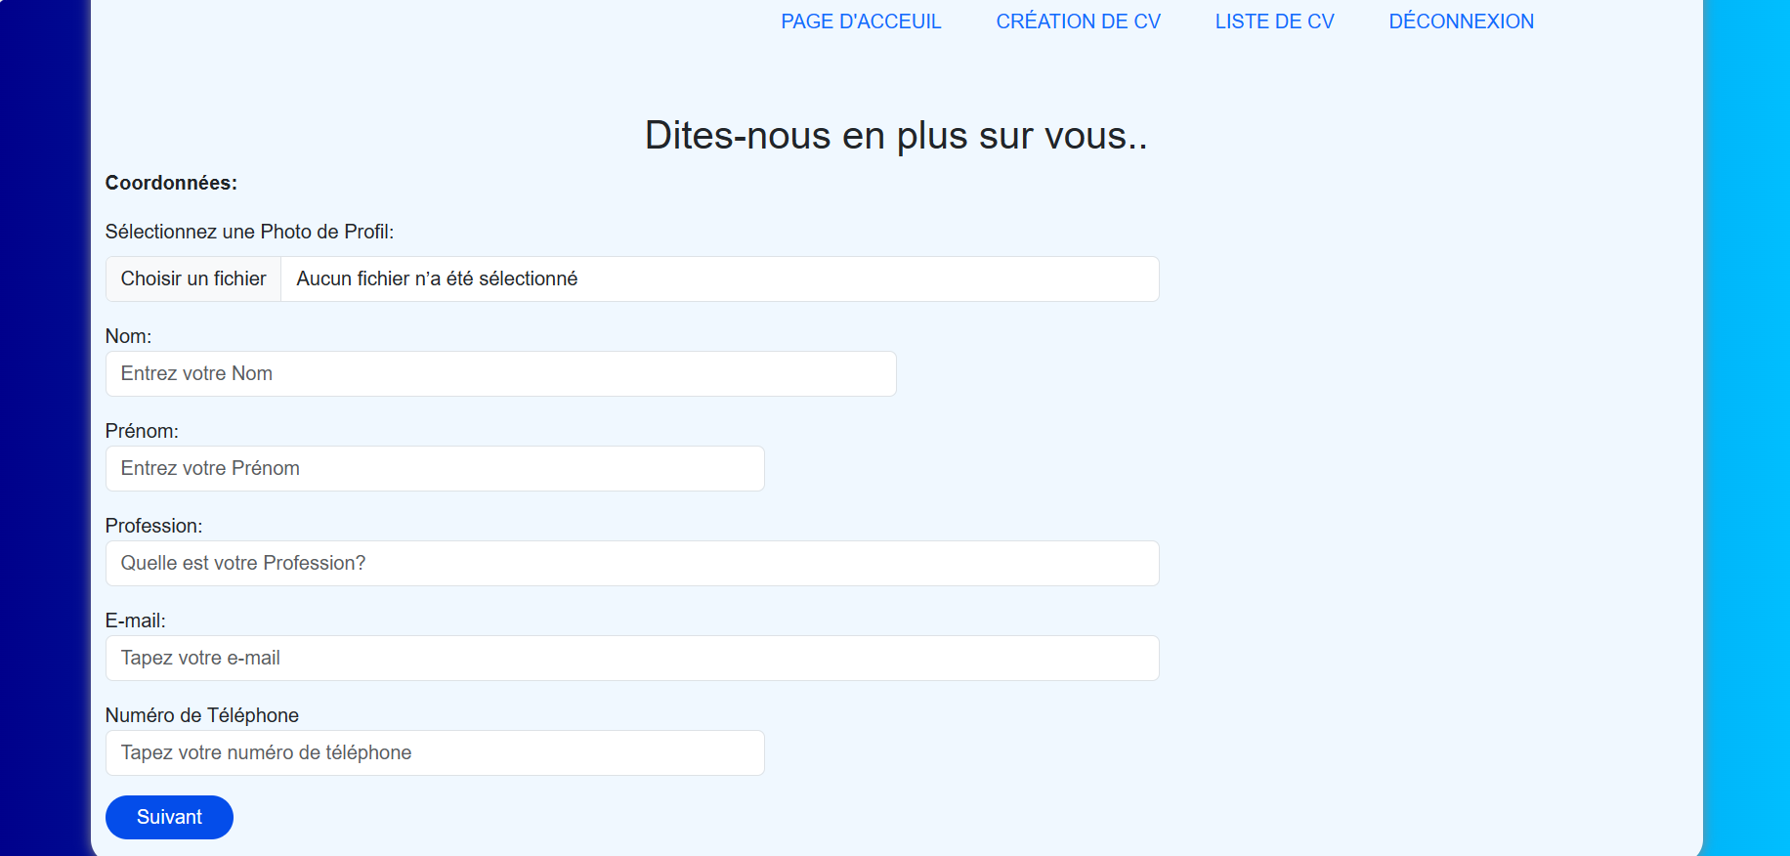
VIEW
les interfaces de notre génerateur de CV:
9

Slide 15
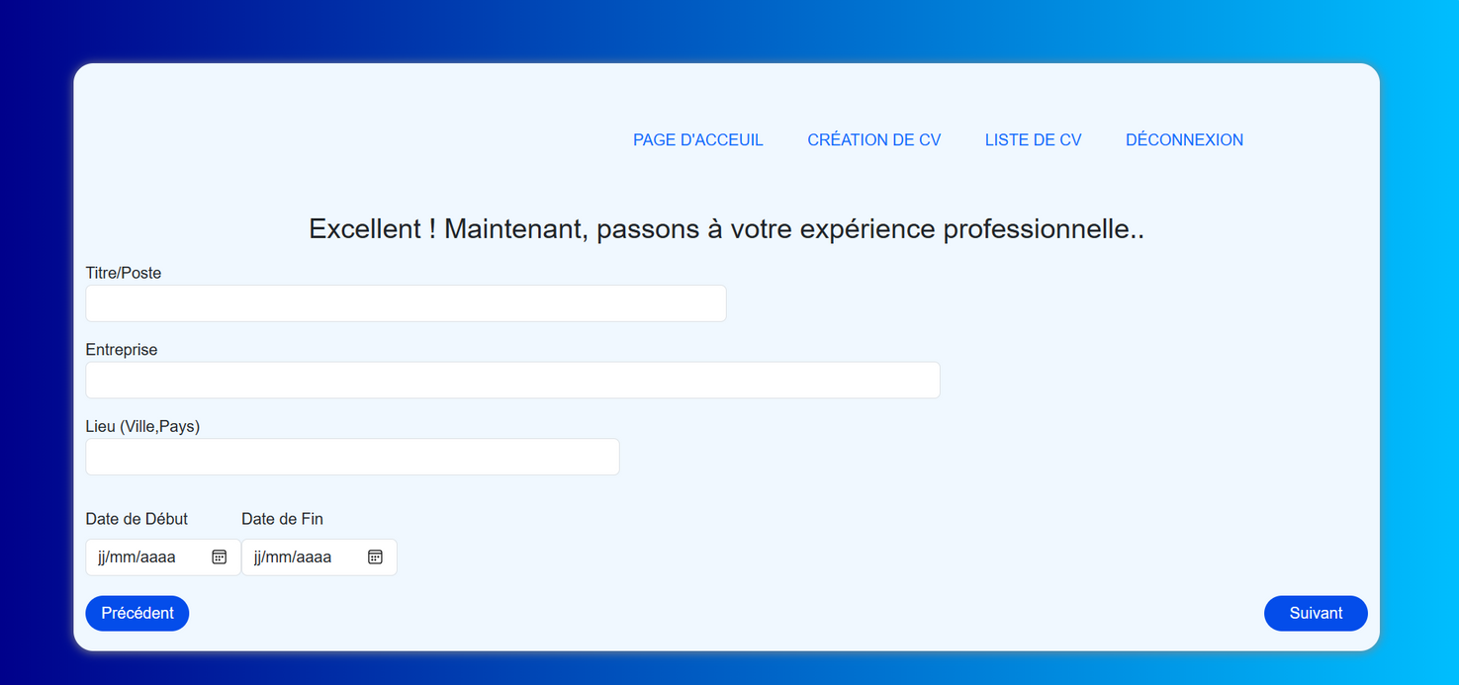
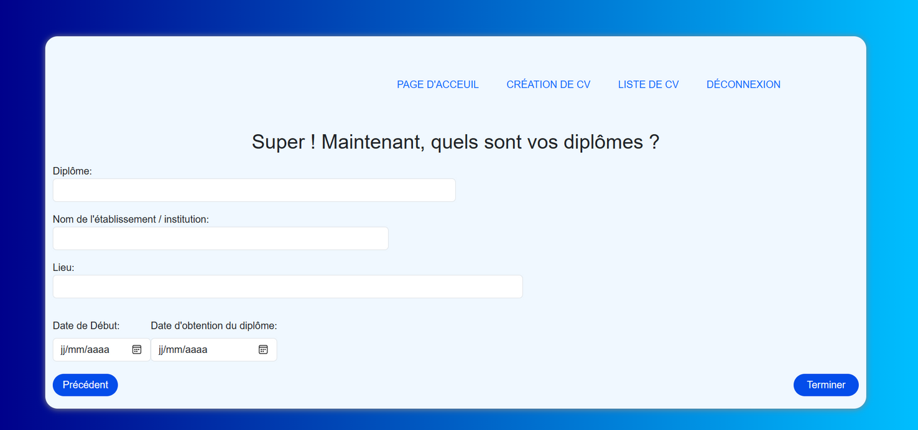
VIEW
les interfaces de notre génerateur de CV:
10

Slide 16
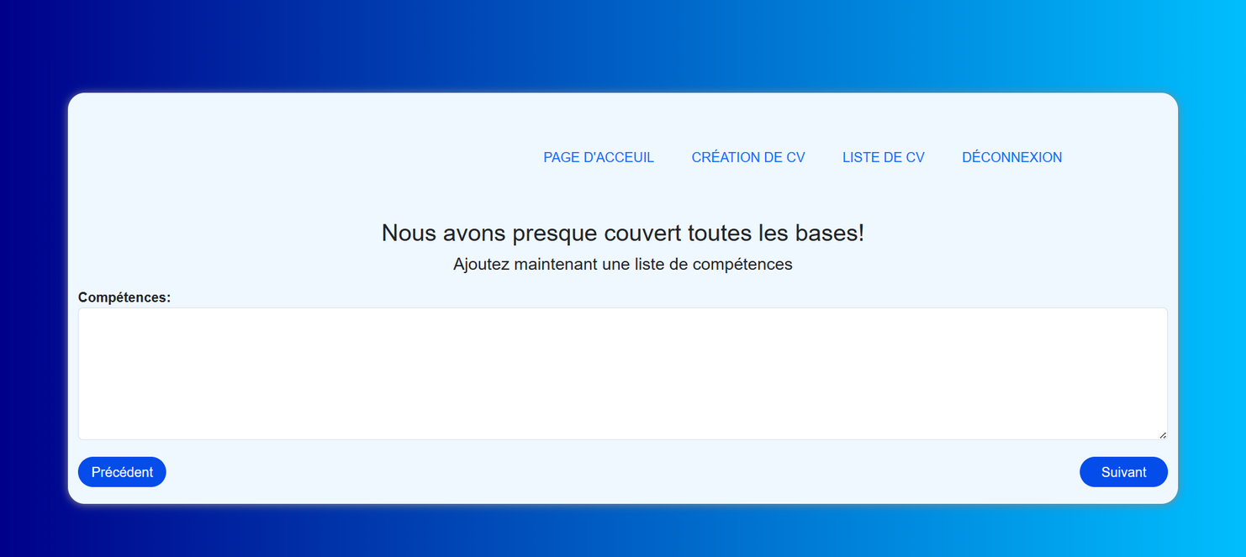
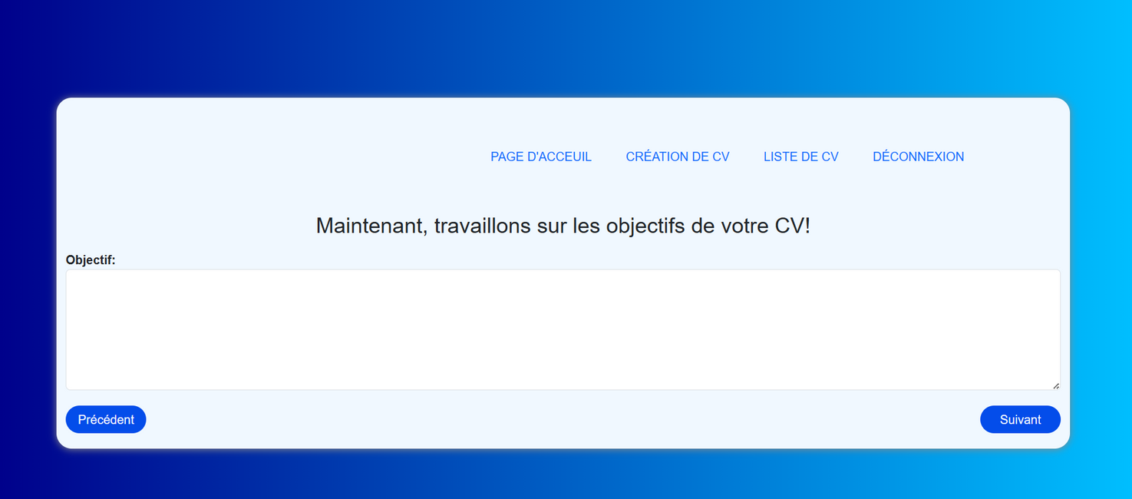
VIEW
les interfaces de notre génerateur de CV:
11

Slide 17

VIEW
les interfaces de notre génerateur de CV:
12

Slide 18

Il est possible de télécharger notre modèle de cv version PDF.
13

Slide 19
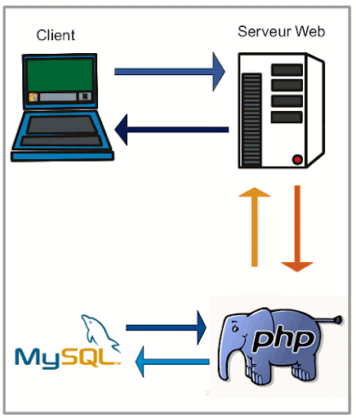
La partie Logicielle de notre site:
1-Front-end (partie visible par l'utilisateur):
HTML: Fournit la structure de base de CV.
CSS: Permet de styliser le site web (couleurs, polices, mise en page).
JavaScript: Valider les formulaires de CV et programmer les boutons des interfaces.
2-Back-end (partie serveur gérant les données):
Langage de programmation: le PHP Orienté Objet pour traiter les informations saisies par l'utilisateur et générer le CV.
Base de données: pour stocker des informations utilisateurs. pour cela on a utilisé MySQL comme un système de gestion base de données et WampServer comme un serveur local
14

Slide 20
Conclusion
En conclusion, créer un site web de générateur de CV est une formidable opportunité d'apprentissage. Ce projet nous permettra d'acquérir des compétences précieuses et d'approfondir nous compréhension du développement web. notre site web de générateur de CV deviendra alors le fruit de notre passion.
15

Slide 21
﻿merci pour votre attention

